Slide 1
Экономические теории формирования и развития некоммерческого сектора
С.В.Суслова,
НИУ ВШЭ - Пермь
12.10.2011

Slide 2
Теории некоммерческого сектора
экономические
социологические
политические

Slide 3
«Некоммерческое» производство
чистые и смешанные общественные блага
клубные блага
«доверительные» блага
merit goods
relational goods

Slide 4
Экономические теории НКС
Теории роли в экономике
почему НКО существуют в экономике?
какие функции они выполняют?
почему НКО создаются в одних отраслях и не появляются в других?
почему в разных сферах, где НКО созданы, их рыночная доля столь значительно отличается?
Теории поведения
какие цели преследуют неприбыльные организации в своей деятельности?
какова мотивация менеджеров и учредителей в некоммерческом секторе?
чем в этом отношении НКО отличаются от коммерческих и государственных организаций?
в какой степени эти отличия могут быть отнесены к особым характеристикам именно некоммерческой формы хозяйствования?

Slide 5
Теории роли НКО в экономике
Теории спроса
Теория рыночных провалов
(контрактных провалов)
Теория провалов государства
vs.
Теория взаимозависимости
Теории предложения
Теория социального (некоммерческого) предпринимательства
(в т.ч. теория субсидирования)
Теория контроля стейкхолдеров

Slide 6
Ситуации, в которых некоммерческие организации могут оказаться более предпочтительными для потребителей, чем коммерческие фирмы:
случай сделки с асимметричной информацией, которая приводит к ухудшающему (неблагоприятному) отбору;
случай наличия морального риска (снижения качества продукта), когда покупатель не является непосредственным потребителем продукта;
наличие параметров продукта, не поддающихся контрактации

Slide 7
Провалы государства
«Недопроизводство» общественных благ (ориентация на медианного избирателя)
Асимметрия информации относительно общественных потребностей
Особенности бюрократического процесса производства → завышенные трансакционные издержки

Slide 8
Выбор формы производства (1)
НКС
Государственный сектор
Бизнес
Теории спроса

Slide 9
Выбор формы производства (2)
НКС
Органы власти
Бизнес
Теории предложения
Теория «трех провалов»

Slide 10
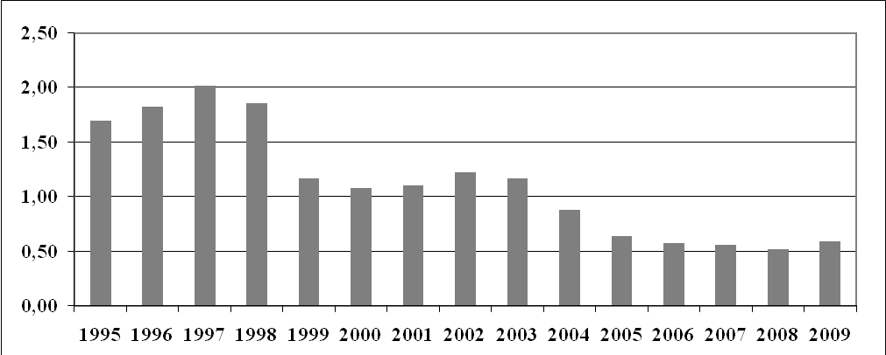
Доля расходов НКО, обслуживающих домохозяйства, в ВВП РФ, %

Slide 11
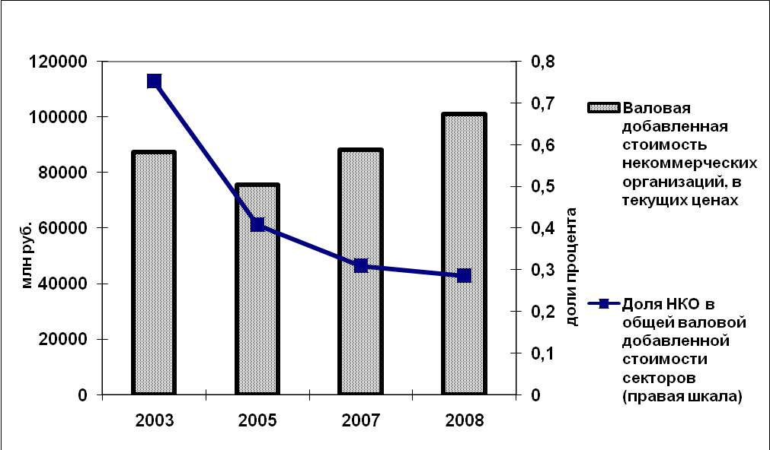
Добавленная стоимость российских НКО

Slide 12
Российский некоммерческий сектор
Спрос
Предложение
Низкий уровень осведомленности о некоммерческой форме хозяйствования как таковой
Недостаточная информированность о деятельности НКО
Издержки входа
Издержки, связанные с привлечением финансовых средств;
Издержки, создаваемые процессом регулирования деятельности НКО со стороны органов власти

Slide 13
Гипотеза:
развитие российского некоммерческого сектора осуществляется, прежде всего, в рамках теорий предложения – социального предпринимательства и контроля стейкхолдеров

Slide 14
Результативные признаки
Общее количество негосударственных НКО, зарегистрированных в ЕГРЮЛ, в расчете на 10 тыс. чел.
Количество НКО, подлежащих специальному порядку регистрации в Министерстве юстиции, в расчете на 10 тыс. чел.
Количество НКО, не относящихся к потребительским кооперативам и организациям со специальным порядком регистрации, в расчете на 10 тыс. чел.
Доля сотрудников общественных и религиозных организаций в общей численности занятых, %

Slide 15
Факторный признак | Спрос | Предложение
Доля населения с доходами ниже прожиточного минимума | х
Фактическое конечное среднедушевое потребление домохозяйств | х
Расходы регионального бюджета на душу населения | х
Среднедушевые бюджетные расходы на социальное обеспечение | х
Этническая разнородность | х
Удельный вес городского населения в общей численности населения |  | х
Уровень экономической активности |  | х
Уровень занятости |  | х
Среднемесячная номинальная заработная плата | х | х
Отношение среднемесячной номинальной зарплаты к прожиточному минимуму | х | х
Валовой региональный продукт на душу населения | х | х

Slide 16
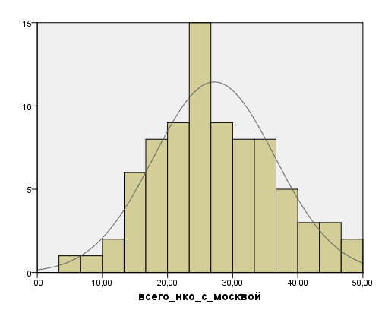
Гистограмма распределения НКО между субъектами РФ в 2009 г.

Slide 17
Темпы изменения числа зарегистрированных НКО
по группам (%)
 | 01.01.2007 | 01.01.2008 | 01.07.2008 | 01.01.2009 | 01.07. 2009 | 01.01.2010 | 01.07. 2010 | 01.01.2011
Потребительские кооперативы | - | 9,81 | 4,37 | 3,51 | 4,93 | 2,07 | 1,79 | 1,81
НКО, регистрируемые в Министерстве юстиции | - | 2,37 | -38,61 | 5,64 | 5,32 | 3,65 | 2,37 | 2,99
Прочие НКО | - | -8,45 | -4,77 | -14,99 | -15,18 | -7,83 | -6,66 | -2,89

Slide 18
Коэффициенты корреляции Пирсона
 | всего_нко | нко_спец_рег | прочие_нко
город | ,448** | ,428** | ,288*
эк_активность | ,492** | ,527** | ,484**
зарплата | ,491** | ,470** | ,510**
зпл_к_прожит_мин | ,112 | ,141 | ,273*
врп | ,442** | ,423** | ,444**
потребл_дом | ,428** | ,428** | ,349**
уров_зан | ,573** | ,608** | ,403**
бедность | -,006 | -,059 | -,010
нац_автоном | -,263* | -,278* | -,234*
** Корреляция значима на уровне 1%. * Корреляция значима на уровне 5%. N = 75

Slide 19
Коэффициенты корреляции рангов Спирмена
для занятости в общественных и религиозных организациях
 | город | эк_активность | зарплата | зпл_к_ прожит _мин | врп | потребл_ дом | уров_ зан | бедность | нац_автоном
занятость_ОО | -,087 | -,173 | -,442** | -,400** | -,393** | -,344** | -,108 | ,083 | -,069
Коэффициенты корреляции рангов Спирмена для бюджетных расходов
 | занятость_ОО | всего_нко | нко_спец_рег | прочие_нко
бюджет_расх | -,422** | ,400** | ,344** | ,472**
соц_расходы | -,396** | ,322** | ,249* | ,345**

Slide 20
Коэффициенты регрессии для общего количества НКО
Переменная | Коэффициент | t-статистика
(Constant) | -33,092** | -2,033
бюджет_расх | 0,172*** | 2,781
город | 0,178** | 1,951
зпл_к_прожит_мин | -0,039* | -1,554
уров_зан | 0,777**** | 3,555
бедность | 0,403* | 1,887
*Значимость на уровне 10%, **Значимость на уровне 5%,
***Значимость на уровне 1%, ****Значимость на уровне 0,1%
R² _{adj.} = 0,448, F=12,827

Slide 21
Коэффициенты регрессии для НКО со специальным режимом регистрации
Переменная | Коэффициент | t-статистика
(Constant) | -30,090**** | -4,175
бюджет_расх | 0,190**** | 4,072
уров_зан | 0,807**** | 5,965
врп | -3,205E-5** | -2,029
**Значимость на уровне 5%, ****Значимость на уровне 0,1%
R² _{adj.} = 0,470, F=22,896

Slide 22
Коэффициенты регрессии для прочих НКО
Переменная | Коэффициент | t-статистика
(Constant) | -2,661** | -2,161
бюджет_расх | 0,011*** | 3,121
нац_автоном | -0,229* | -1,897
эк_активность | 0,049** | 2,530
*Значимость на уровне 10%, **Значимость на уровне 5%,
***Значимость на уровне 1%,
R² _{adj.} = 0,318, F=12,496

